Slide 1
课程项目-SQL-小组分享
小组成员：林江浩 亢虎权 王新哲 朱文杰
Notes:
此页可以删除

Slide 2
目录 & 讲在前面
关于我们使用的DBMS版本
MariaDB 10.3.14
MySql 8.0.15
对比成绩的时候用‘C’还是‘C ’
关于delimiter分界符的使用

Slide 3
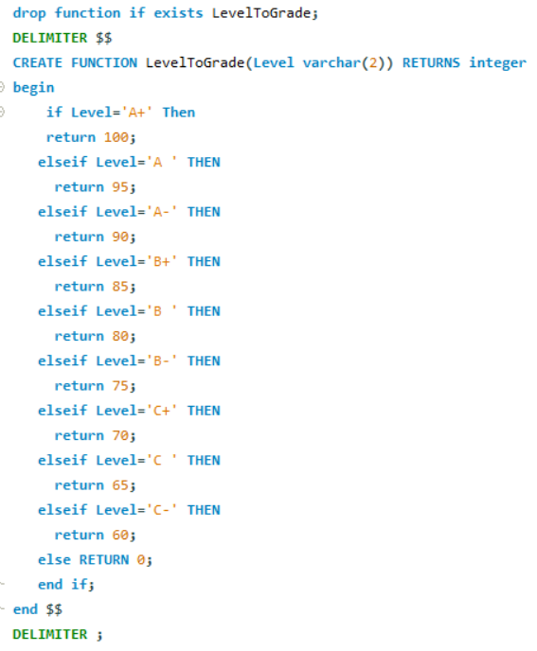
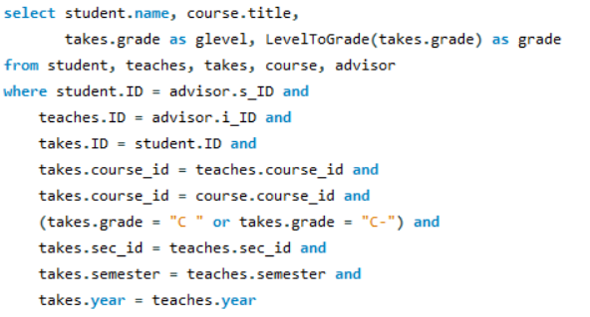
Q1：#0 我们的sql script

Slide 4
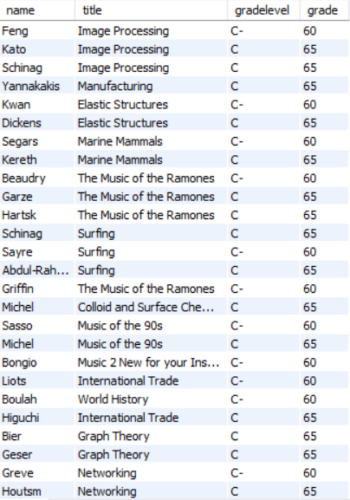
Q1：#0 我们的结果
148rows

Slide 5
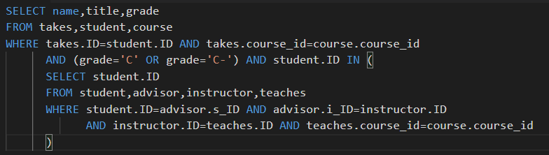
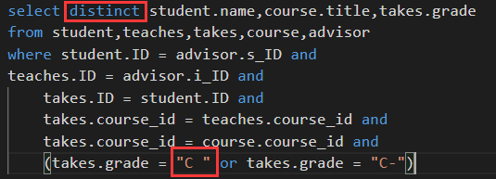
Q1：#1 问题的产生
155 Rows
V1
Distinct: 155 Rows
189 Rows
V2

Slide 6
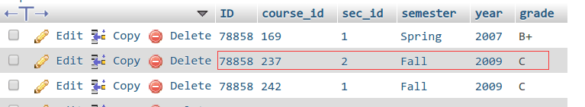
Q1： #1.1.1 深入distinct
一个导师教的两个相同的课但是不是一个学期
学生选了其中一门，但是叉乘之后id相同，会出现多余项。

Slide 7
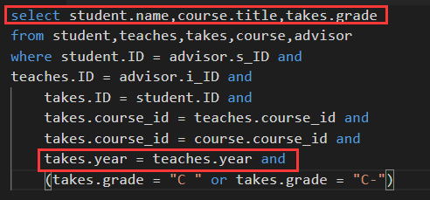
Q1：#1.1.2 事情并不是这么简单
假如不使用distinct，直接限定year等呢？
找数据，发现此人选的课与导师开的课程sec_id,semester,year不符
148 Rows

Slide 8
Q1：#1.1.3 数据问题？NO！
课程开设里有另一门相同课号的课，但是另一个老师授课。
课号只能确定课程类型，不能唯一确定课时！
选的课不是导师的课却由于course_id相同，被错误筛选出来产生的问题。
解决方法：
限定
takes.sec_id = teaches.sec_id and
takes.semester = teaches.semester and
takes.year = teaches.year

Slide 9
Q1：#1.2.1 空格的问题
访问方式的问题？
测试环境：
Ubuntu - MariaDB - PhpMyAdmin 不需要加空格
Ubuntu - MariaDB - Console 不需要加空格
Windows - MariaDB - Console 不需要加空格
Windows - Mysql – Workbench 需要加空格
Windows - Mysql – Console 需要加空格

Slide 10
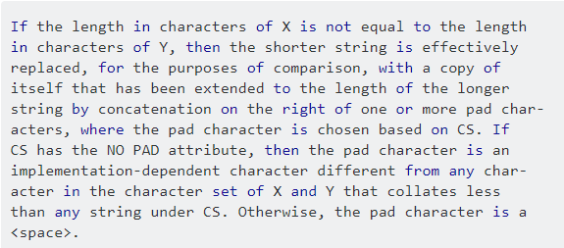
Q1：#1.2.2 字符串比较方式
https://stackoverflow.com/questions/14703349/mysql-disable-auto-trim
SQL 92：http://www.contrib.andrew.cmu.edu/~shadow/sql/sql1992.txt

Slide 11
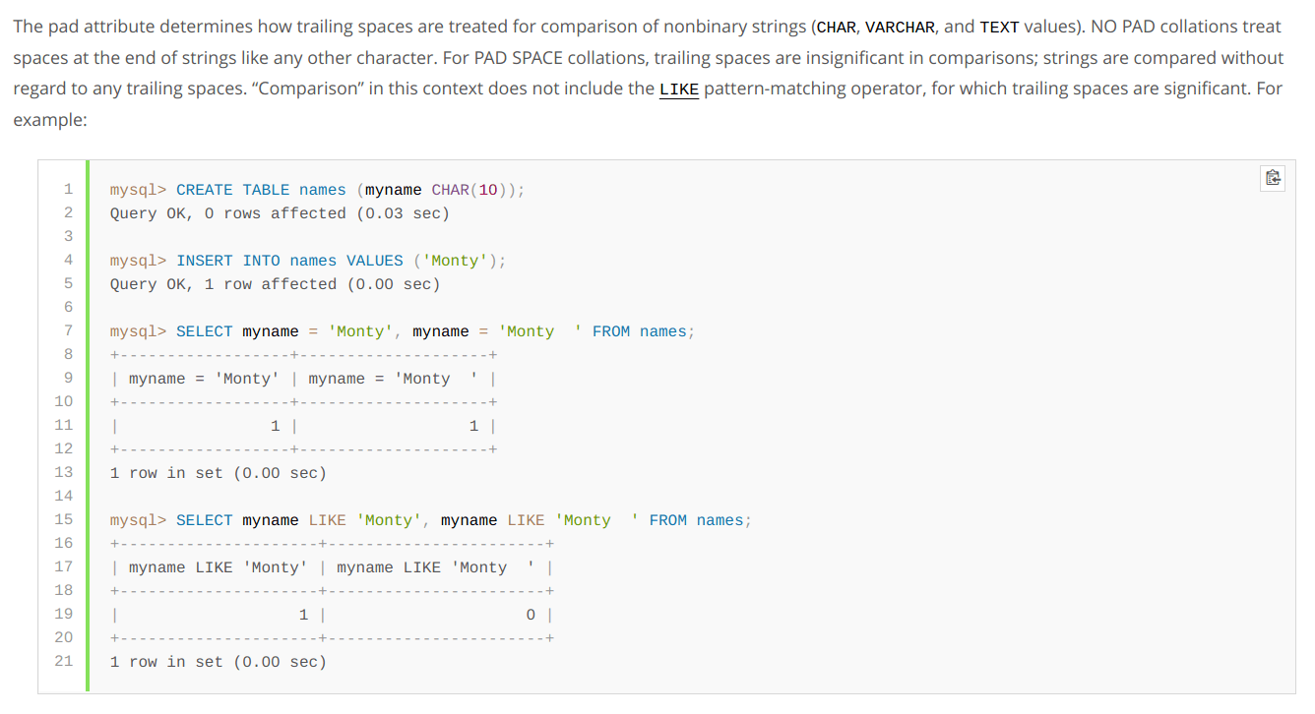
Q1：#1.2.3 方言问题？
Mysql Document

Slide 12
Q1：#1.2.4 例子&小数据尝试
两台Windows Mysql分别测试例子和仅添加一条数据的takes表，分别测试加不加空格的结果，玄学的事情发生了：
Host1：例子与Doc相同，小数据不加空格成功，University数据库不加空格失败。
Host2：例子与Doc不同（不加空格失败），小数据不加空格失败，University数据库不加空格失败。
上面的测试在Workbench和Console下测试相同。

Slide 13
Q1：#1.2.5 尚未解决……
猜想：
1. Windows下的奇怪环境设置（字符集啥的）？
2. 安装Mysql时的参数选定？
有待进一步探索……

Slide 14
谢 谢！

